Slide 1
귀여운 고슴도치 1차 프로젝트
201420988 강현구
201421002 한수찬
201620486 오승민
201620950 강한결

Slide 2
CONTENTS OF THIS TEMPLATE
01
구현 기능
02
구현 방법
03
시연
04
질의 응답

Slide 3
구현 기능

Slide 4

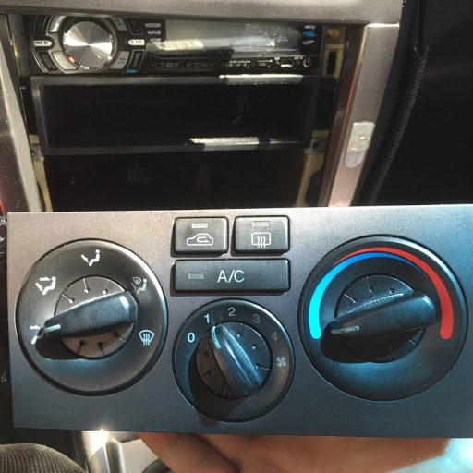
차량용 공조기 기능 분석
1
4
1
내부 순환 / 외부 순환
3
6
2
Air Cooling ON/OFF
2
3
풍향 조절
4
차량 유리 성에 제거
5
5
풍량 조절
6
온조 조절

Slide 5





공조기 모드 변경
1
2
3
4
5
6
순환 | A/C | 풍향 | 성에제거
OFF : 0 | OFF : 0 | 전체 : 0 | OFF : 0
내부순환 : 1 | ON : 1 | 위 : 1 | 전면 : 1
외부순환 : 2 |  | 아래 : 2 | 후면 : 2
 |  |  | 전후면 : 3

Slide 6


공조기 운행 시간 및 시간 변경
HH : MM 형식
분단위 +1분
분단위 -1분
시단위 -1시간
시단위 +1시간
00 : 00 으로 초기화

Slide 7

공조기 온도 변경
AC ON/OFF
1
2
3
4
5
6
8
7
6
5
4
3
2
1
9
Cooling
9
7
8
16단계 온도조절
1
2
3
4
5
6
7
8
9
Heating

Slide 8

출력 방식 전환
FND ↔ Motor 기능 전환

Slide 9

공조기 풍량 변경
Step: 10
Step: 1
모터 회전 속도 증가 / 감소
potentio

Slide 10
구현 방법

Slide 11
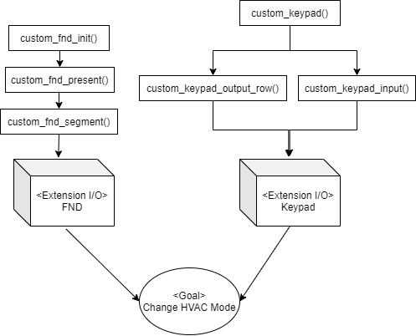
공조기 모드 변경
4
1
1
FND 초기화
2
5
FND 전체 출력
6
2
3
3
FND 한 자리 출력
4
키 값 리턴
5
입력 row 인식
6
입력 col 인식

Slide 12
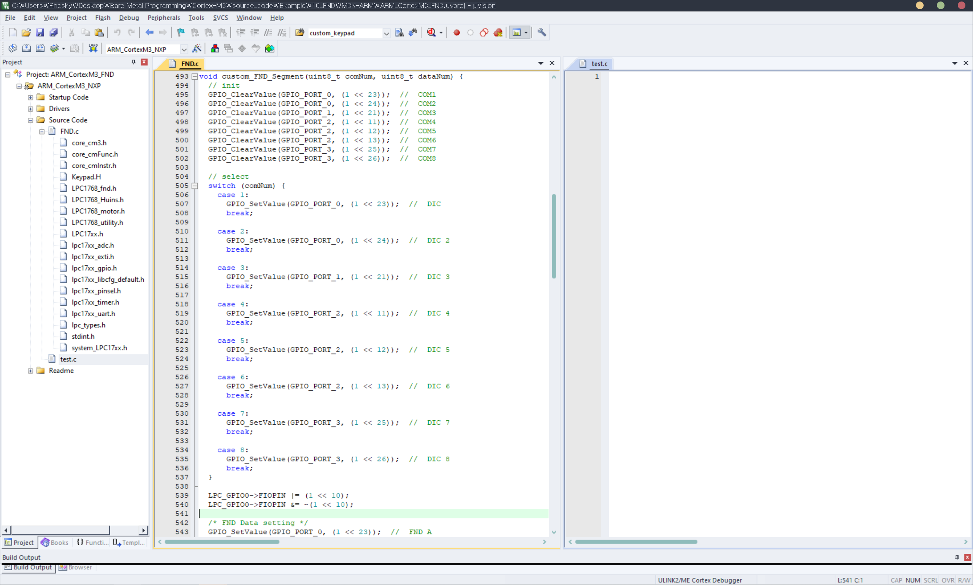
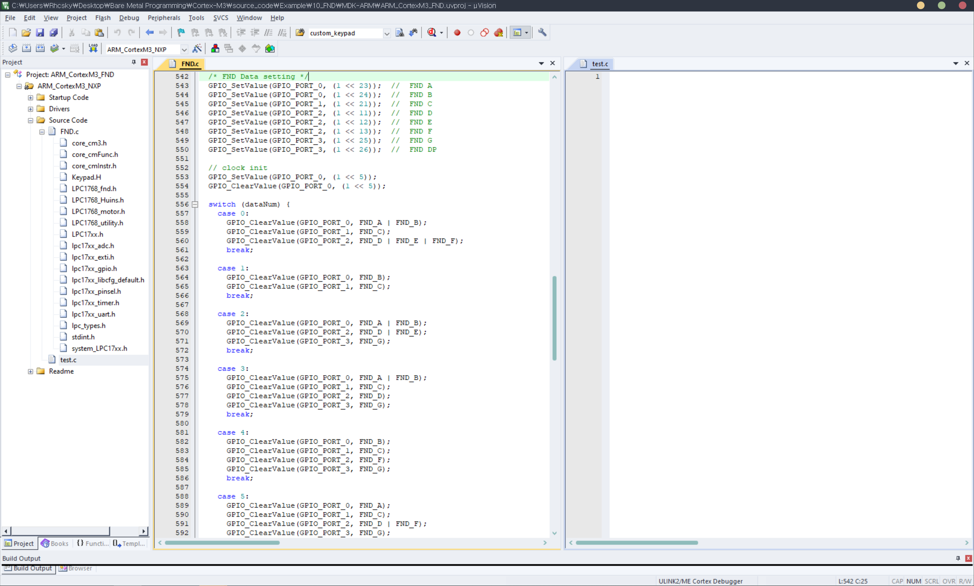
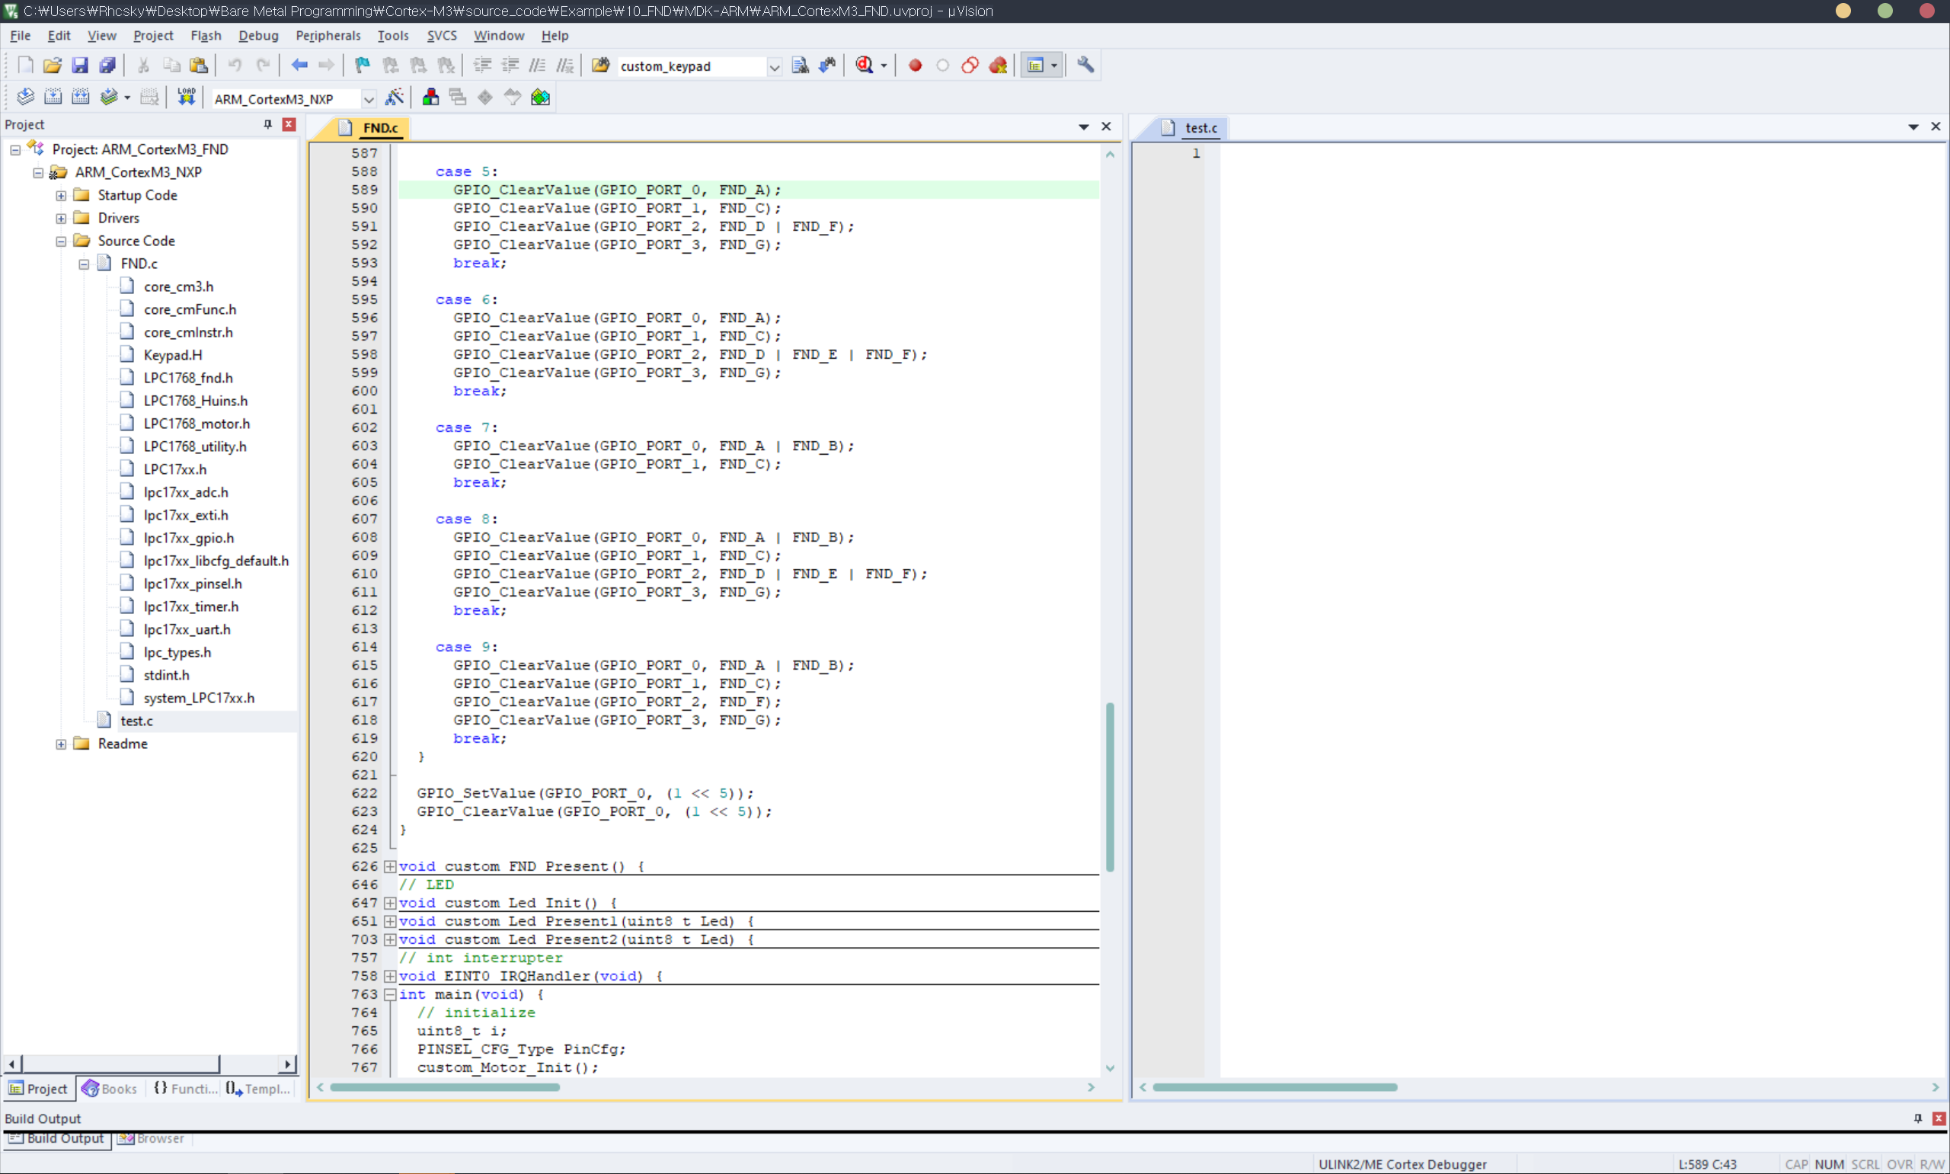
공조기 모드 변경
3
FND 한 자리 출력

Slide 13
공조기 모드 변경
3
FND 한 자리 출력
Notes:
FND 입력에 사용되는 port와 핀을 초기화합니다.

Slide 14
공조기 모드 변경
3
FND 한 자리 출력
Notes:
이 부분에서 몇 번째 세그먼트의 불을 켤 건지 설정합니다. 해당하는 세그먼트의 포트와 핀만 set으로 설정합니다.

Slide 15
공조기 모드 변경
3
FND 한 자리 출력
Notes:
그 다음은 세그먼츠에서 어떤 부분을 켤 것인지 설정하기 위해 초기화 해줍니다.

Slide 16
공조기 모드 변경
3
FND 한 자리 출력
Notes:
입력 받은 숫자를 나타내기 위해 필요한 부분의 핀을 0으로 만들어서 불을 켜줍니다.

Slide 17
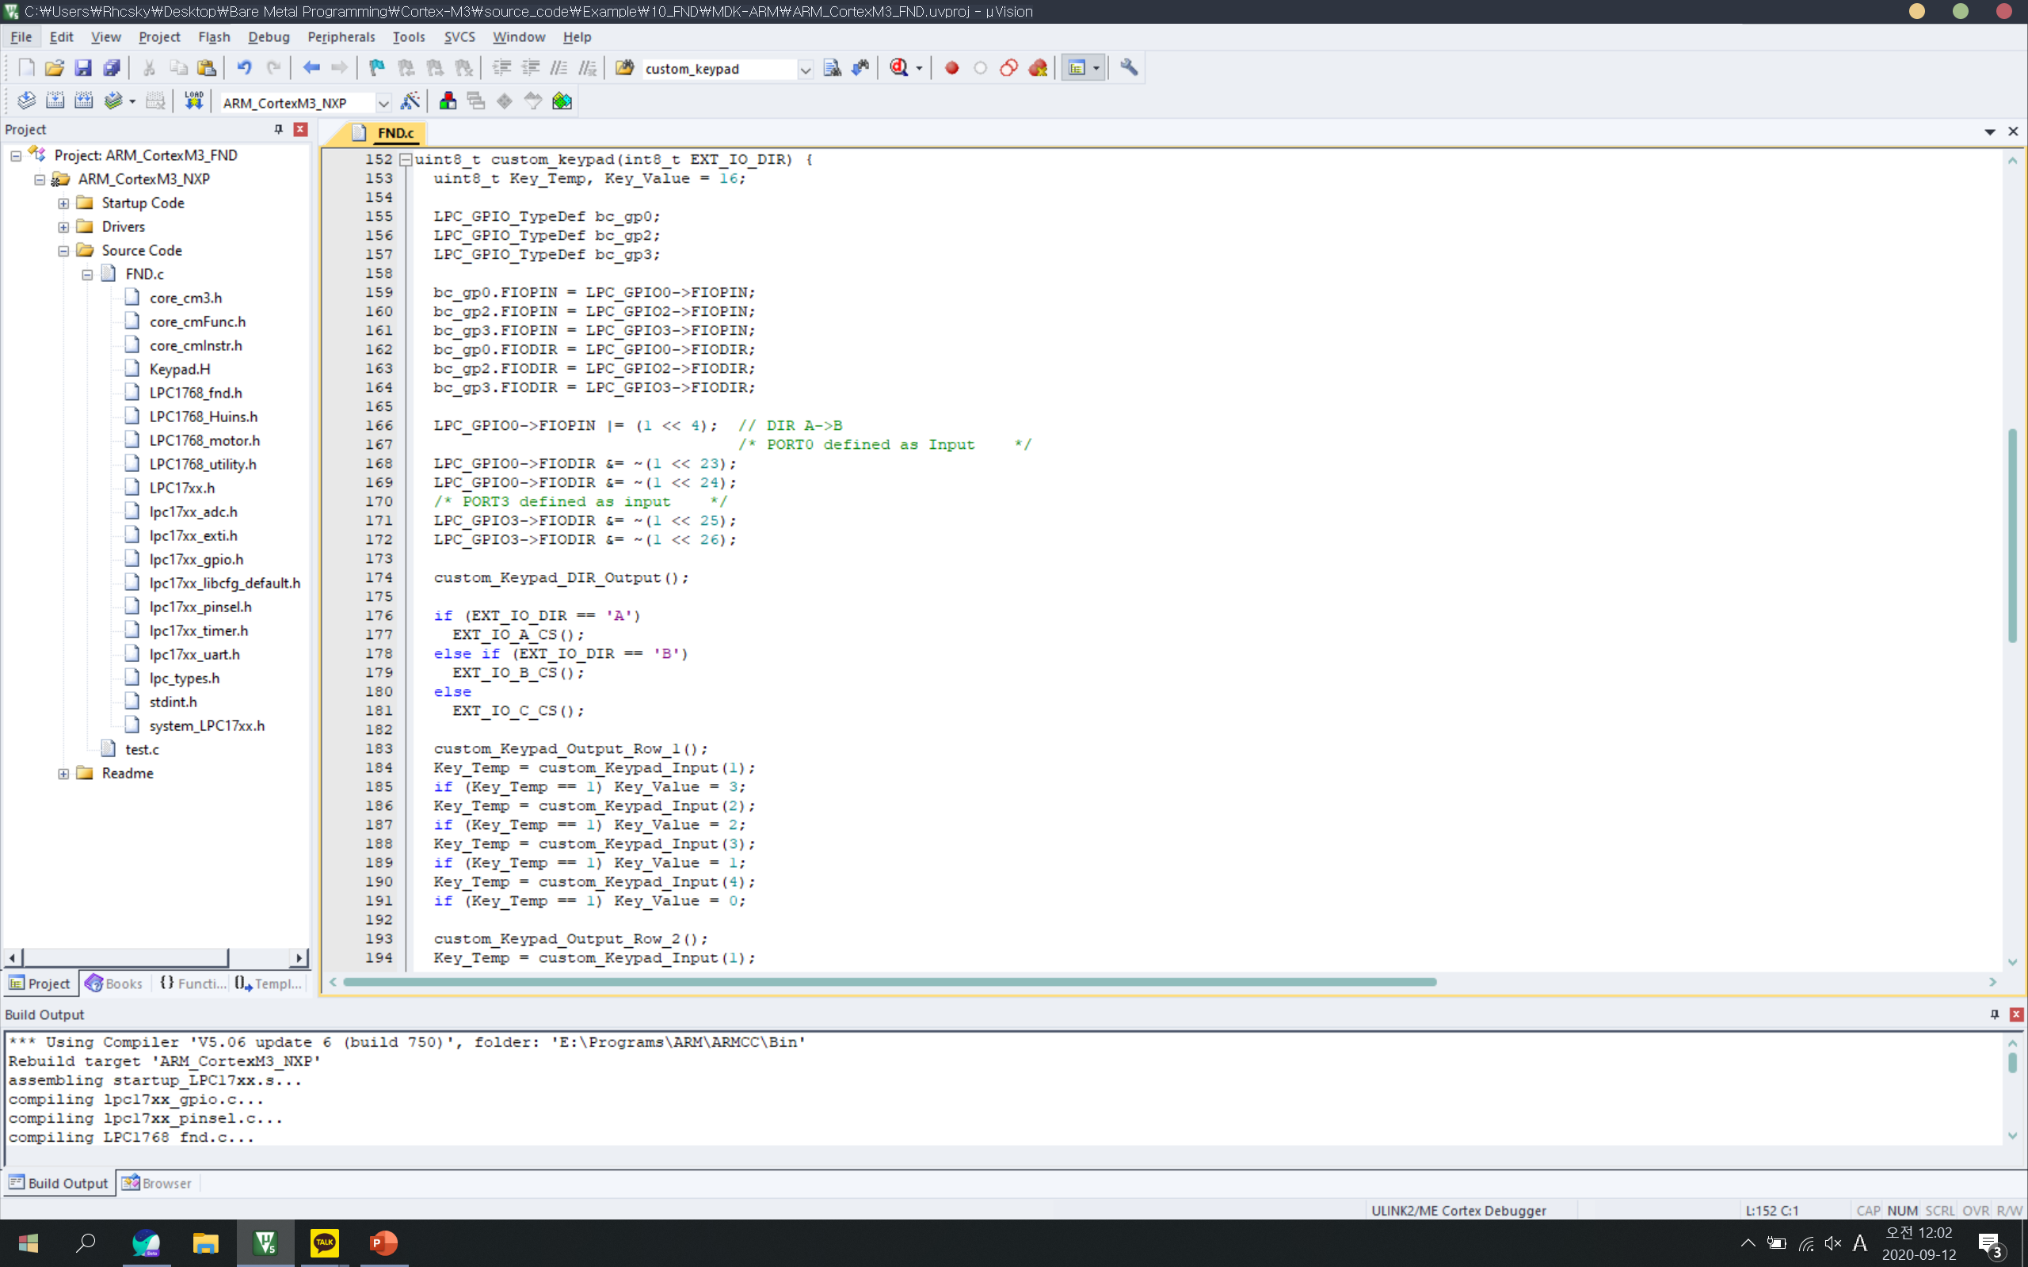
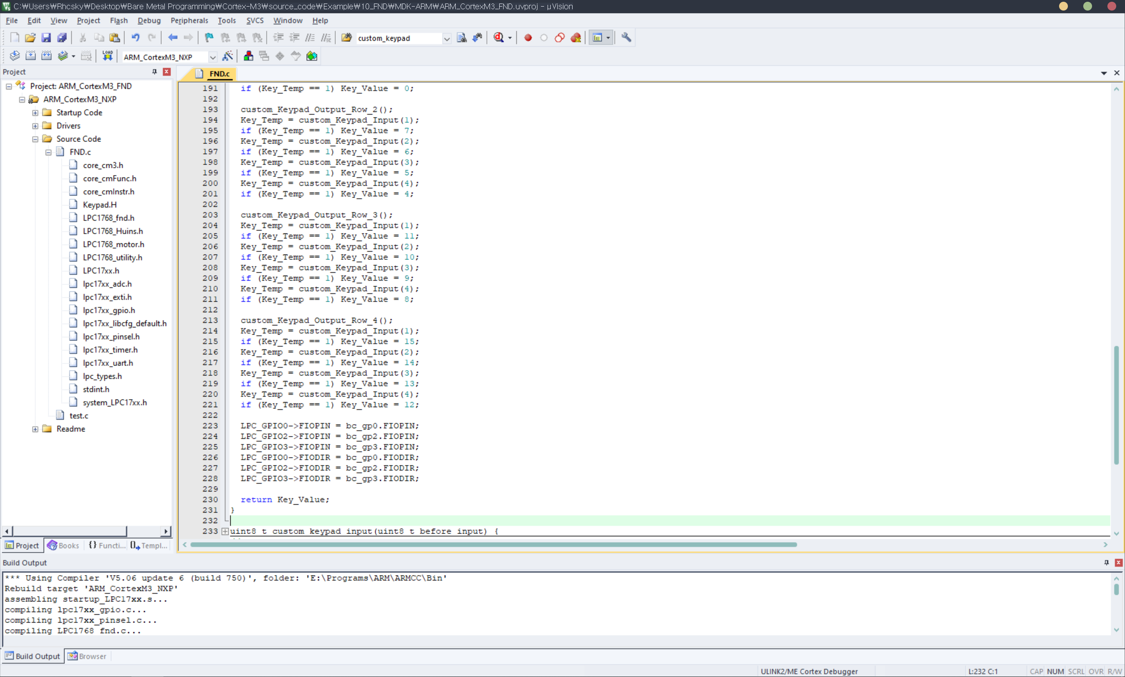
공조기 모드 변경
4
키 값 리턴
Notes:
Keypad입력을 받는 코드입니다.

Slide 18
공조기 모드 변경
4
키 값 리턴
Notes:
다른 I/O와 포트가 겹쳐서 기존의 값을 백업해둡니다.

Slide 19
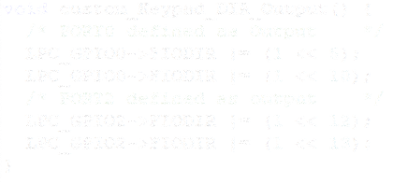
공조기 모드 변경
4
키 값 리턴
Notes:
입력 포트와 핀의 DIR을 입력으로 초기화합니다.

Slide 20
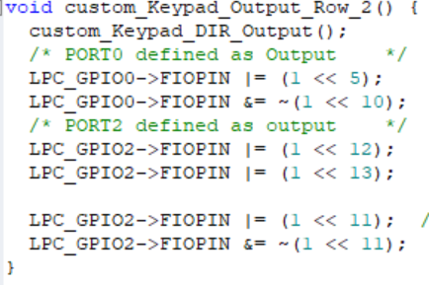
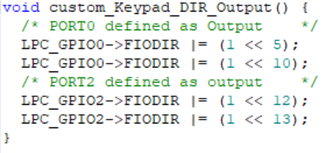
공조기 모드 변경
4
키 값 리턴
Notes:
출력할 포트와 핀의 DIR을 출력으로 초기화합니다.

Slide 21
공조기 모드 변경
4
키 값 리턴
Notes:
Keypad output row는 키패드 중 각 row의 포트를 임시로 입력 DIR로 설정합니다.

Slide 22
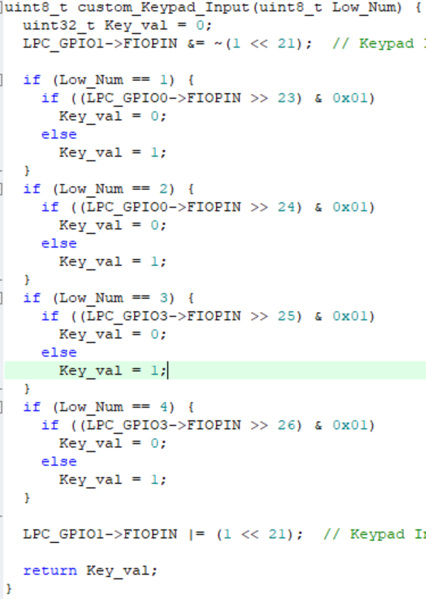
공조기 모드 변경
4
키 값 리턴
Notes:
해당 로우의 입력이 눌렸다면 col을 몇번째 col이 눌렸는지 확인하여 최종 값을 key_value에 저장합니다.

Slide 23
공조기 모드 변경
4
키 값 리턴
Notes:
백업해뒀던 값을 복구합니다.

Slide 24
공조기 모드 변경
4
키 값 리턴
Notes:
Keyvalue를 리턴합니다.

Slide 25
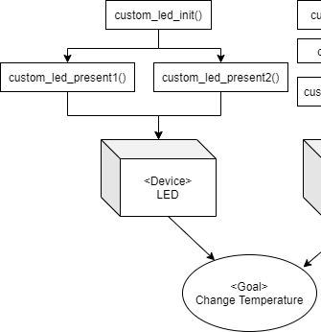
공조기 온도 변경
3
1
1
LED 초기화
4
5
2
2
LED 출력
3
키 값 리턴
4
입력 row 인식
5
입력 col 인식

Slide 26
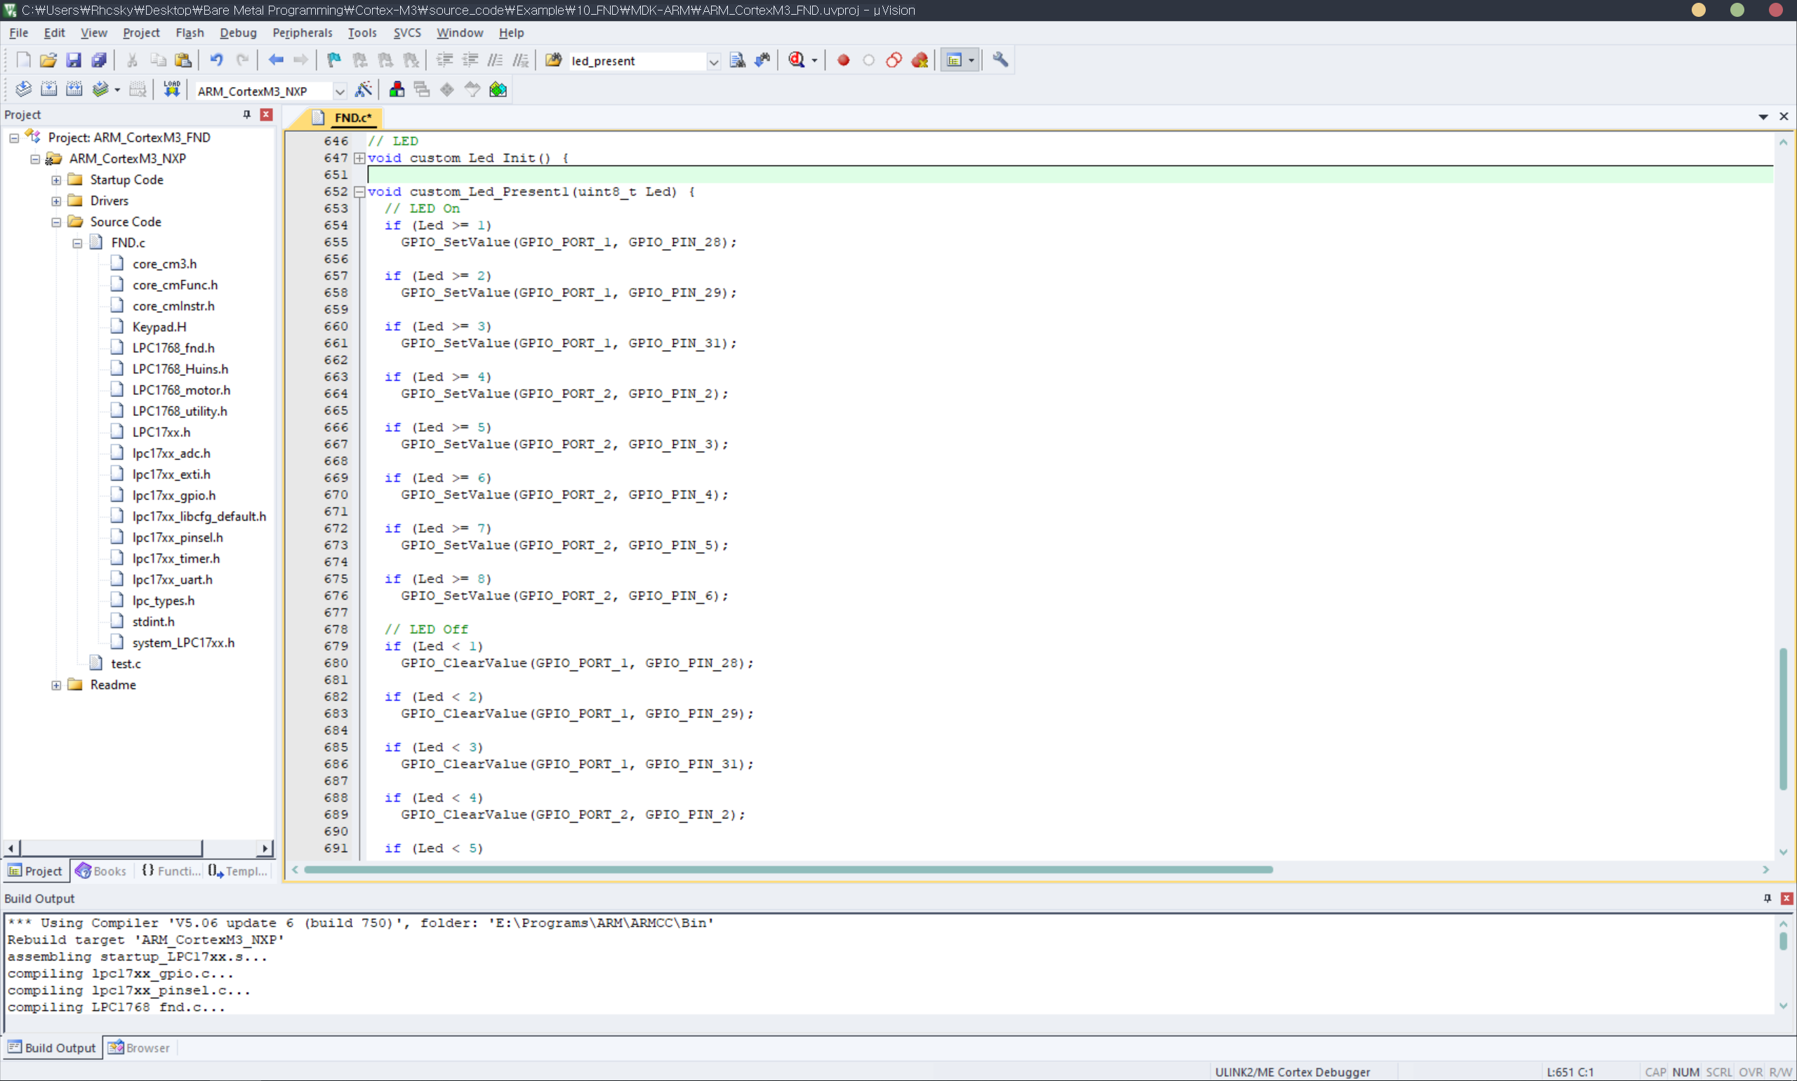
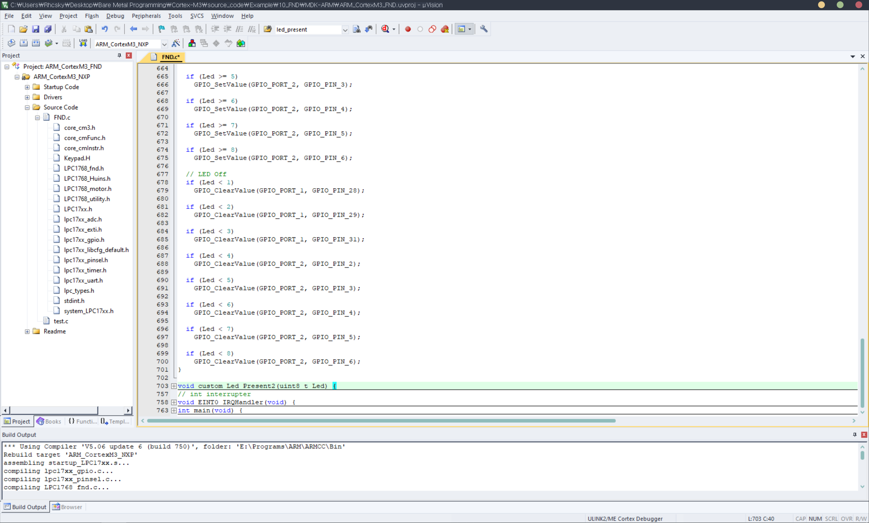
공조기 온도 변경
2
LED 출력

Slide 27
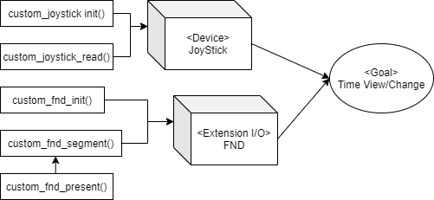
공조기 운행 시간 및 시간 변경
Joystick 초기화
1
1
2
Joistick input 값 인식
및 시간 증감
2
3
FND 초기화
3
4
FND 한 자리 출력
4
5
FND 전체 출력
5

Slide 28
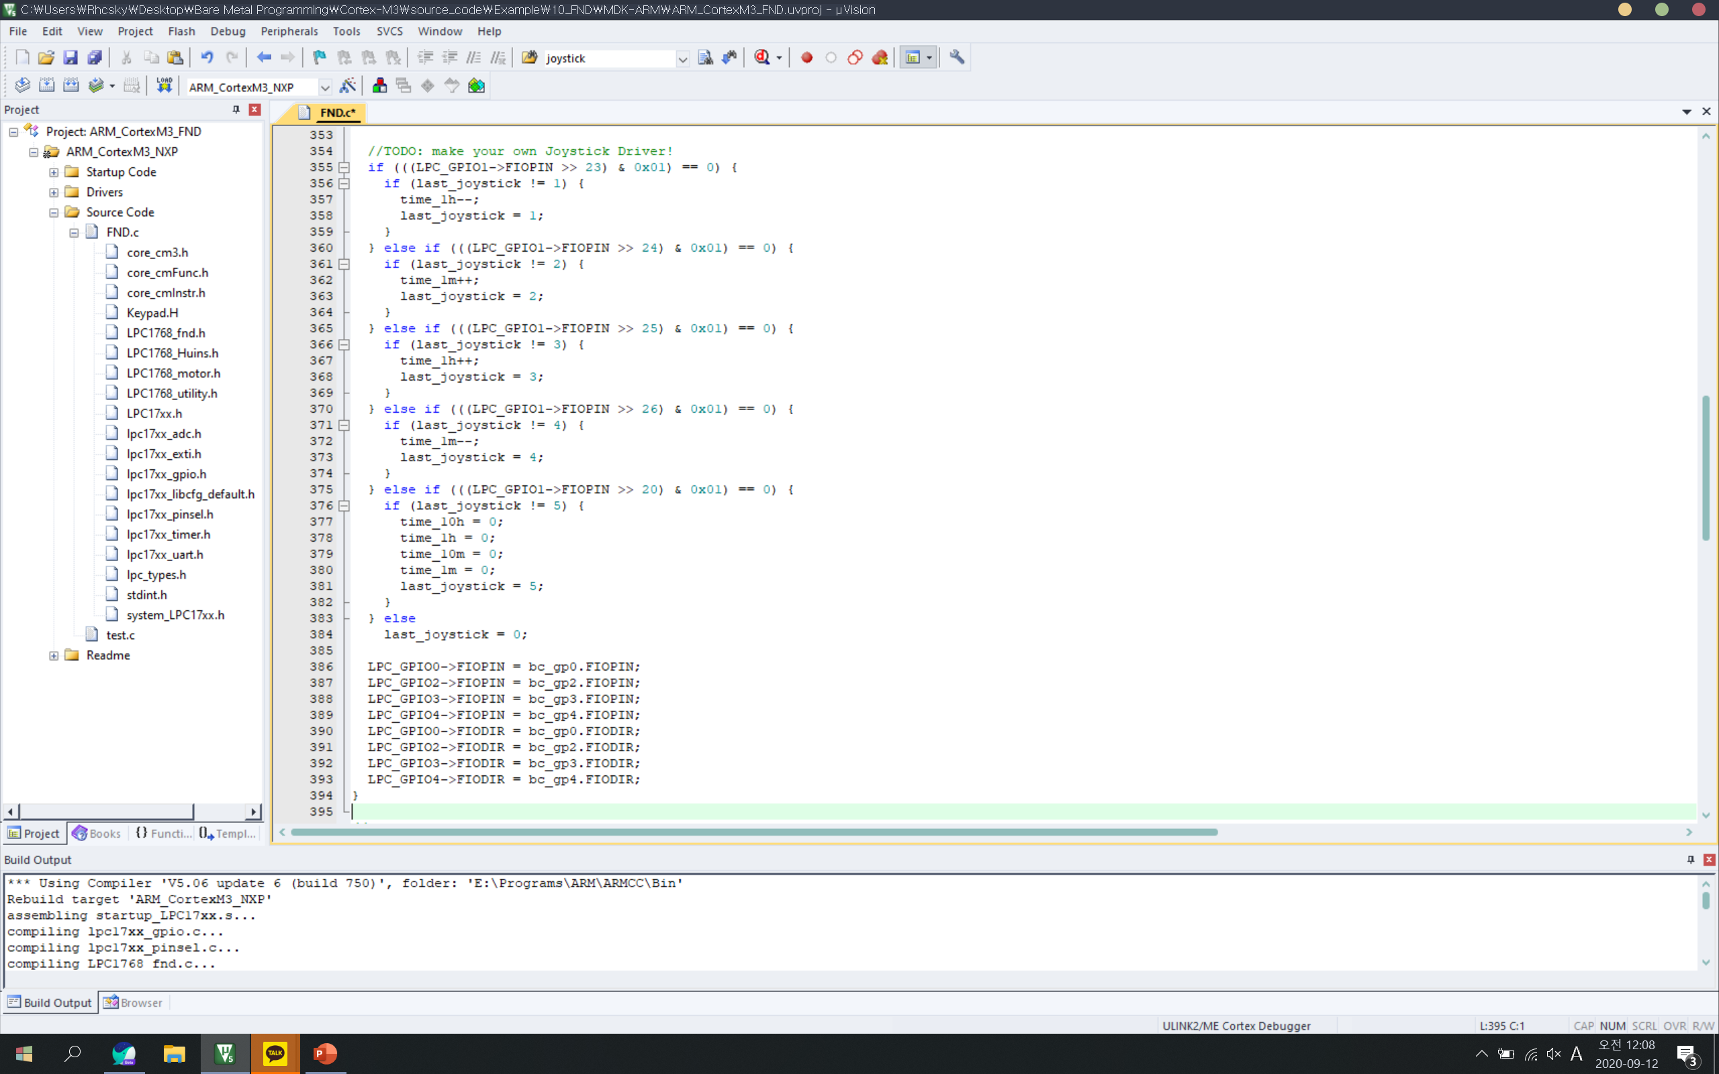
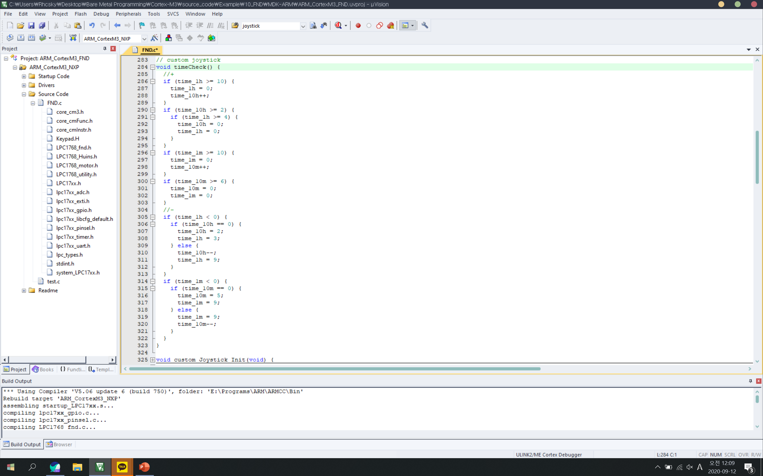
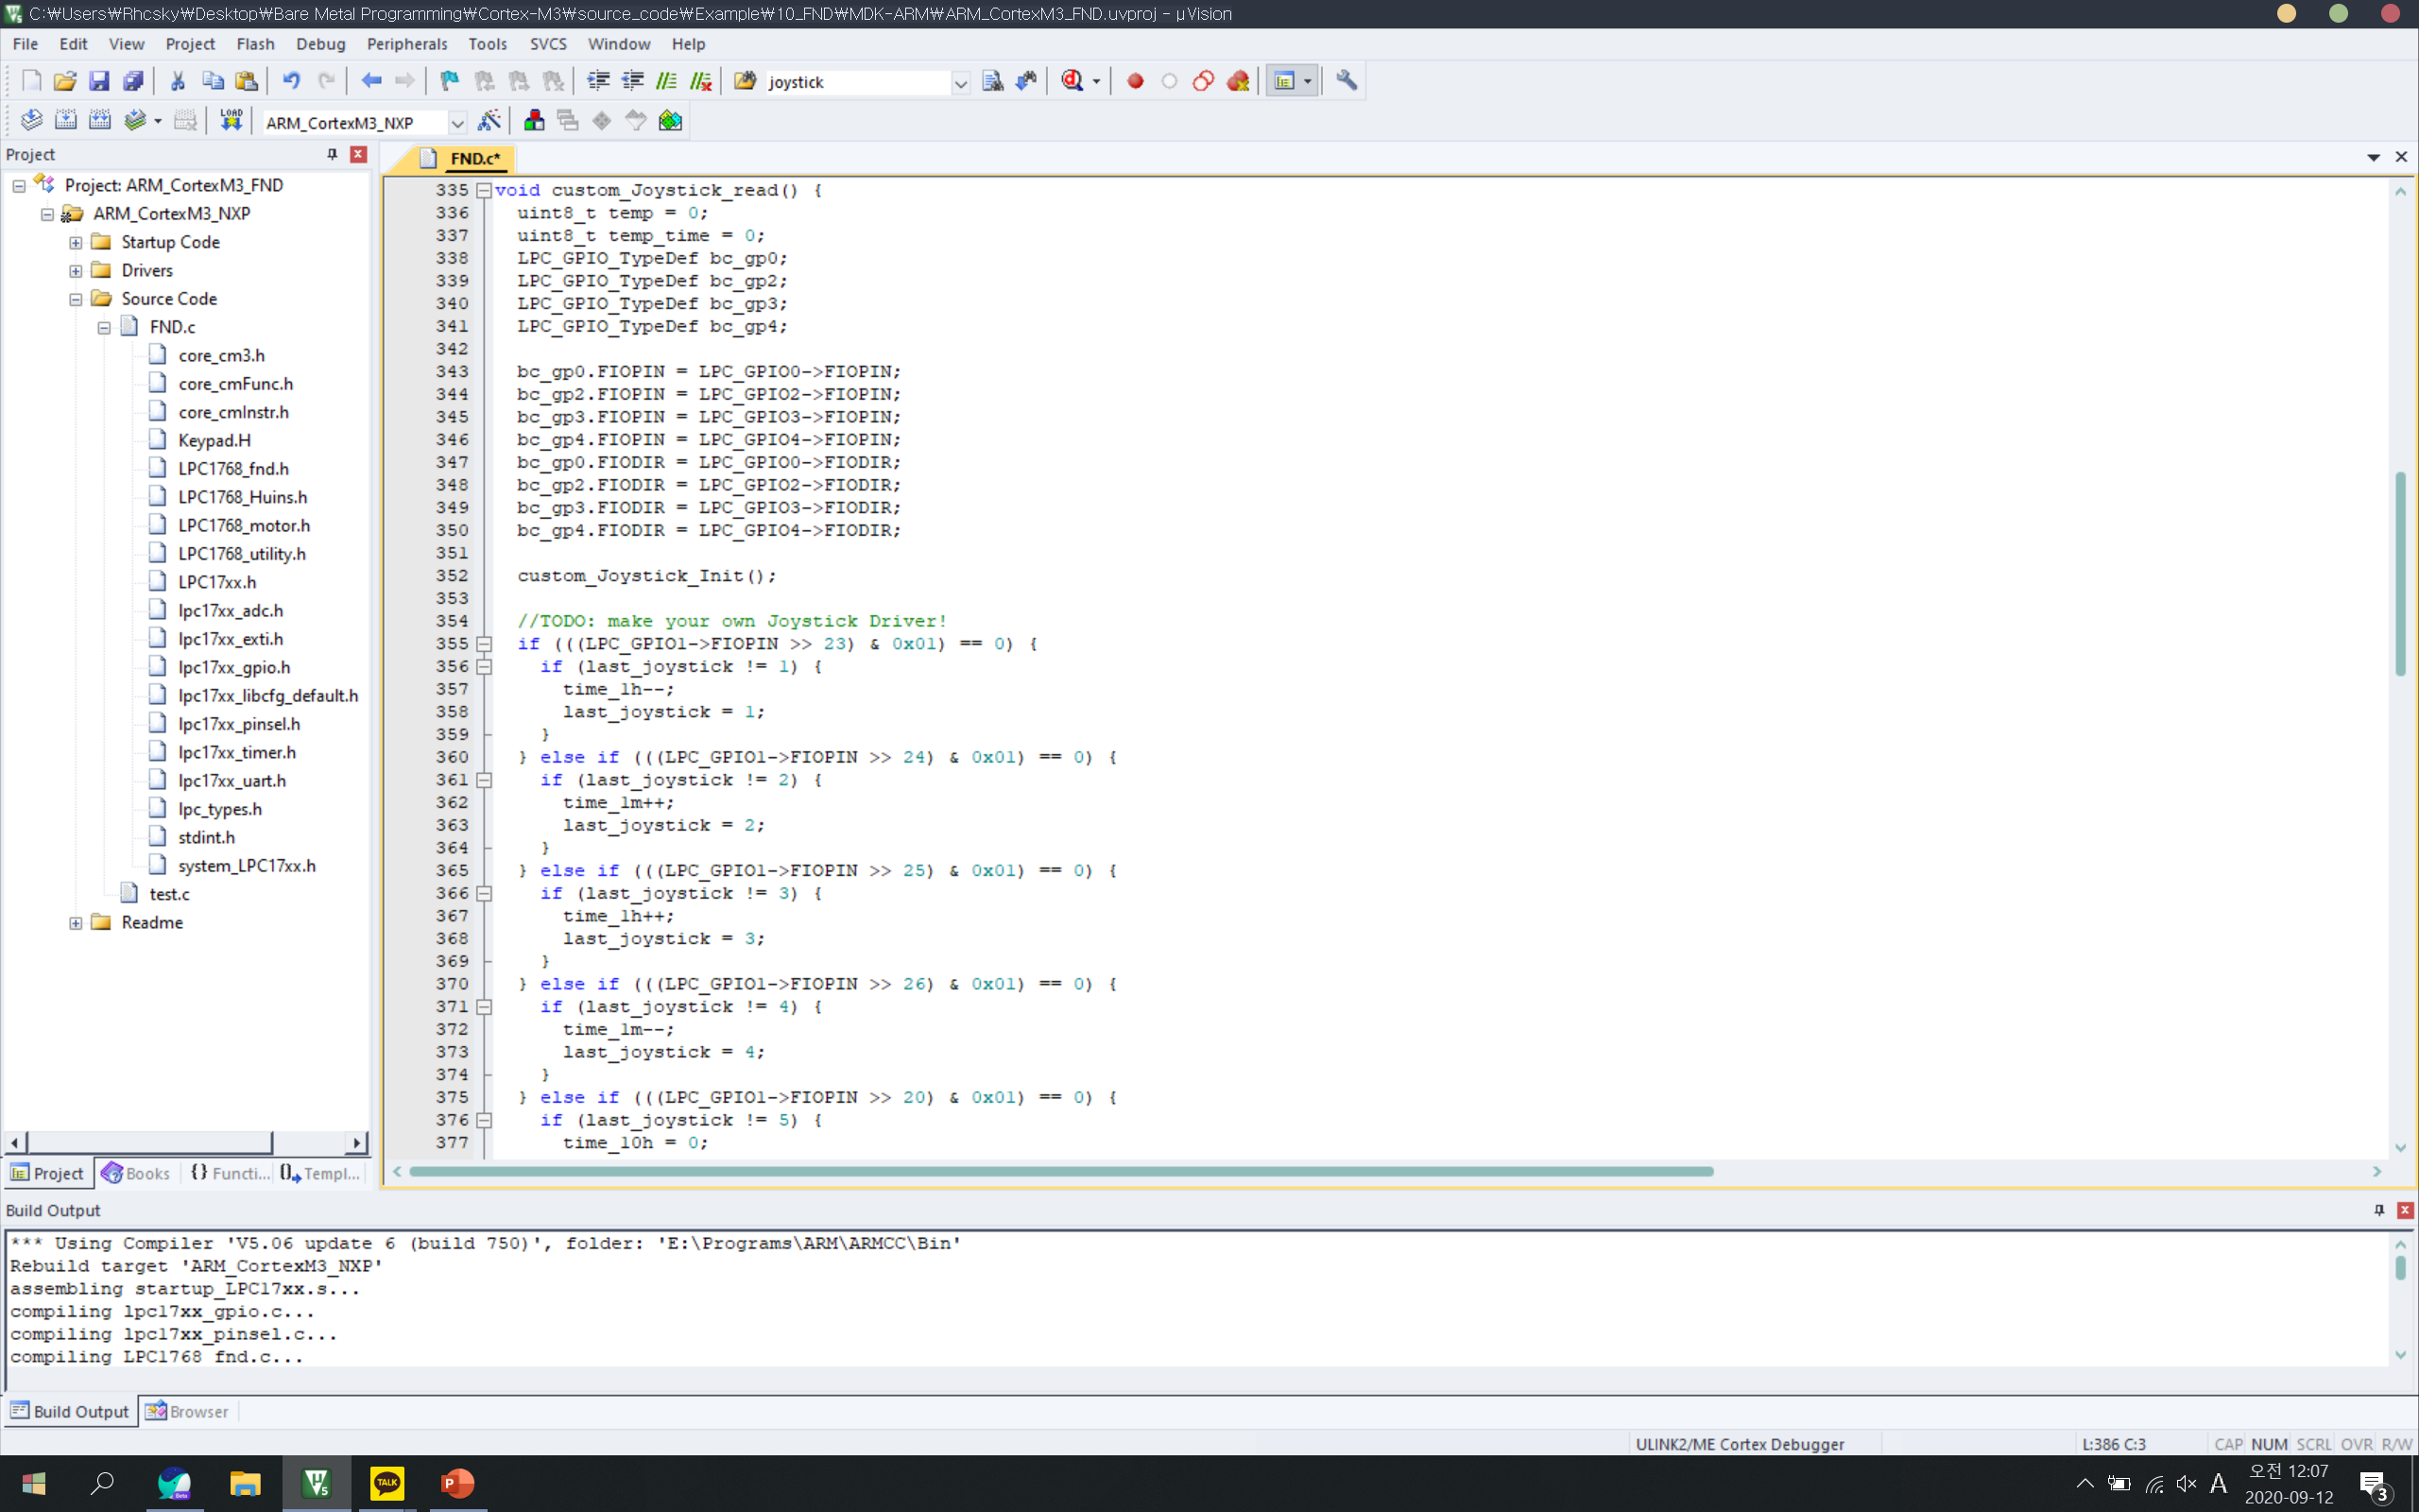
2
Joistick input 값 인식 및 시간 증감
시/분 범위 처리

Slide 29
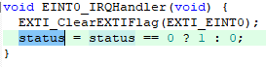
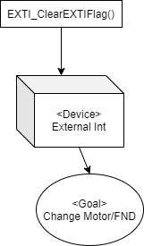
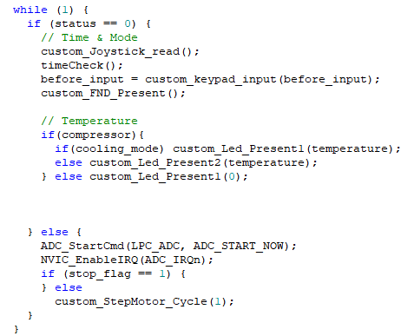
출력 방식 전환
1
FND / Motor 모드 변경
1

Slide 30
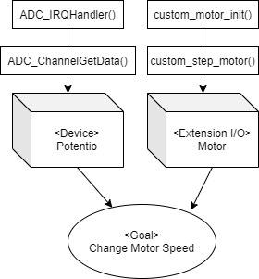
공조기 풍량 변경
1
3
1
Analog 값 구간 분류
2
4
2
Digital 변환 값 return
3
Motor 초기화
4
Motor 회전 및 속도 변경

Slide 31
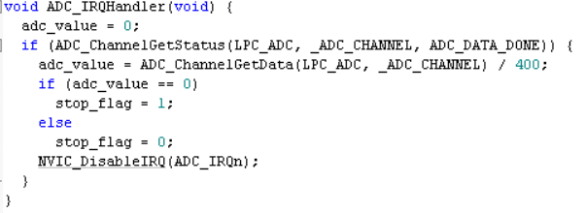
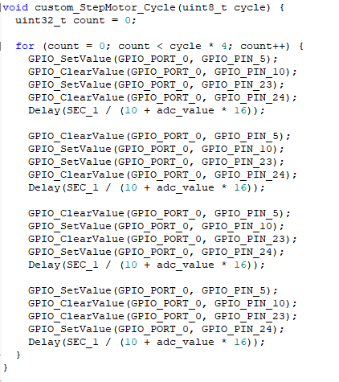
1
Analog 값 구간 분류
4
Motor 회전 및 속도 변경

Slide 32

프로젝트 시연

Slide 33
Q & A
경청해주셔서 감사합니다

